Slide 1



Progetto HCI
Deliveroo vs Glovo
Anno accademico 2025/2026
Gruppo HCI

Slide 2

Indice
01 Contesto
Obiettivi, ambiente e app analizzate
02 Analisi esperta
Valutatori, criticità e interventi
03 Test con utenti
Task, tempi, errori e completamento
04 Questionario
Scale, item chiave e percezione d'uso
05 Sintesi finale
Confronto, raccomandazioni e prossimi passi

Slide 3


Introduzione

Slide 4
Descrizione del problema
Negli ultimi anni le applicazioni di food delivery sono diventate uno strumento sempre più presente nella vita quotidiana degli utenti, permettendo di ordinare pasti, prodotti essenziali e spesa direttamente da smartphone.
In questo contesto si inseriscono Deliveroo e Glovo, due servizi diffusi nel mercato del delivery che condividono obiettivi simili, ma propongono flussi, scelte di interfaccia e modalità di interazione differenti.
Il problema affrontato in questa analisi nasce dalla necessita di comprendere quanto tali differenze incidano sull'usabilità percepita, soprattutto durante attività frequenti:
- ricerca del ristorante
- gestione del carrello
- checkout
- monitoraggio dell'ordine
Attraverso un'analisi trasversale di usabilità, lo studio mette a confronto Deliveroo e Glovo evidenziando punti di forza, criticità e problemi che possono ostacolare efficacia, efficienza e soddisfazione d'uso.

Slide 5
Ambiente di valutazione
L'analisi e stata condotta confrontando Deliveroo e Glovo nello stesso ambiente tecnologico, usando dispositivi mobili e condizioni di utilizzo il più possibile comparabili.
Le applicazioni sono state osservate con:
- impostazioni standard
- lingua italiana
- connessione stabile
Lo scenario simulato e quello di un utilizzo quotidiano: ricerca di un ristorante, selezione dei prodotti, modifica del carrello, pagamento e controllo dello stato della consegna.

Slide 6


Deliveroo
Deliveroo e un servizio di food delivery che consente di ordinare piatti, spesa e prodotti da ristoranti, supermercati e negozi locali. L'app permette di esplorare partner disponibili nella zona, ordinare con consegna immediata o programmata e seguire l'avanzamento dell'ordine.
Nell'App Store italiano, alla data di raccolta del 10 maggio 2026, Deliveroo risulta indicata con valutazione 4,6 su 5 e circa 705 mila valutazioni. La pagina App Store evidenzia anche funzionalità come tracking dell'ordine, consegna rapida e offerte per utenti Plus.
Nel contesto di questa analisi, Deliveroo rappresenta un'app centrata sul flusso di ordinazione alimentare, con particolare attenzione alla scelta tra ristoranti, offerte, carrello e stato della consegna.

Slide 7


Glovo
Glovo e un'app multi-categoria nata per rendere accessibili prodotti e servizi della città: cibo, spesa, acquisti locali e consegne rapide. L'azienda si presenta come tech company spagnola attiva in Europa, Asia Centrale e Africa.
Nell'App Store italiano, alla data di raccolta del 10 maggio 2026, Glovo risulta indicata con valutazione 4,7 su 5 e circa 442 mila valutazioni. La descrizione dello store riporta oltre 80 milioni di download, 23 paesi serviti e più di 240 mila ristoranti e store disponibili.
Nel contesto di questa analisi, Glovo rappresenta un sistema più ampio del solo food delivery, con un'interfaccia orientata alla scelta di categorie, negozi e servizi in tempi rapidi.

Slide 8
Valutazione euristica

Slide 9
Obiettivo
L'obiettivo della valutazione euristica e condurre un'analisi qualitativa dell'usabilità di Deliveroo e Glovo, fornendo una base utile per individuare criticità progettuali e differenze nell'esperienza d'uso.
Attraverso l'applicazione delle euristiche di Nielsen, l'analisi mira a riconoscere problemi legati a:
- chiarezza dell'interfaccia
- controllo dell'utente
- coerenza dei comandi
- prevenzione degli errori
- visibilita dello stato del sistema
I problemi emersi vengono descritti in linguaggio naturale e associati alle euristiche violate, così da evidenziare punti di forza e debolezza dei due sistemi.

Slide 10
Set di euristiche
Le 10 euristiche di Nielsen sono principi generali di usabilità utilizzati per valutare la qualità dell'interazione tra utente e sistema.
Il set comprende:
- visibilita dello stato del sistema
- corrispondenza con il mondo reale
- controllo e libertà dell'utente
- consistenza e standard
- prevenzione dell'errore
- riconoscimento invece di ricordo
- flessibilita ed efficienza d'uso
- estetica e minimalismo
- aiuto nel riconoscere e correggere errori
- aiuto e documentazione
Questi principi permettono di classificare le criticità osservate nelle due app e di collegarle a dimensioni cognitive, percettive e operative dell'interazione.

Slide 11
Valutatori
Il gruppo di valutazione e composto da utenti esperti e valutatori con familiarita diversa rispetto alle app di delivery.
Gli esperti di usabilità si concentrano sulla qualità dell'interfaccia e sul rispetto dei principi di interazione, mentre gli esperti di dominio contribuiscono con osservazioni legate all'esperienza concreta di ordinazione e consegna.
La combinazione dei due punti di vista permette di analizzare:
- progettazione dell'interfaccia
- difficolta che emergono in scenari realistici

Slide 12
Tabella dei valutatori
Valutatore | Genere | Eta | Profilo | Familiarita delivery | Esperienza usabilità | Esperienza dominio
ED4 | Maschio | Più di 45 Anni | Impiegato | 2 | 9 | 9
ED3 | Maschio | Meno di 25 Anni | Studente | 2 | 8 | 7
EU3 | Maschio | Meno di 25 Anni | Studente | 3 | 8 | 5
ED2 | Femmina | Meno di 25 Anni | Studente | 2 | 7 | 7
EU2 | Maschio | Meno di 25 Anni | Studente | 2 | 8 | 7
EU4 | Maschio | Meno di 25 Anni | Studente | 2 | 9 | 7
ED1 | Maschio | Meno di 25 Anni | Studente | 2 | 8 | 8
EU1 | Femmina | Meno di 25 Anni | Studente | 2 | 9 | 7
Dati ordinati e sintetizzati per la presentazione finale.

Slide 13

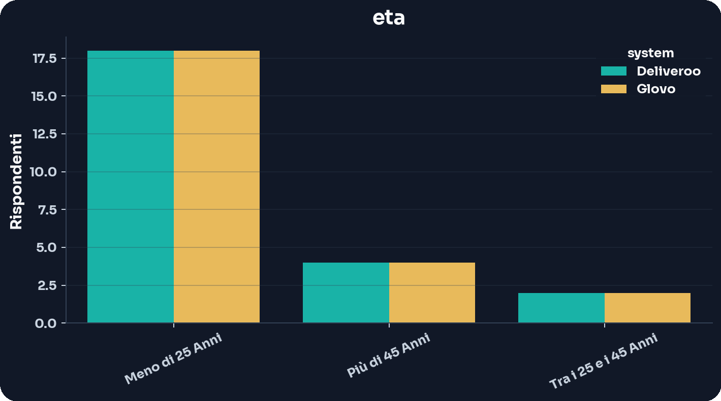
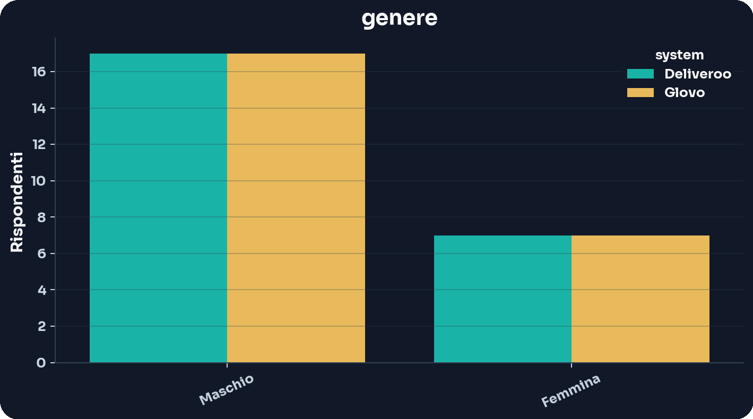


Composizione del campione
La composizione del campione viene letta dai dati raccolti e visualizzata attraverso grafici su eta, genere, occupazione e familiarita. Questi elementi servono a interpretare i risultati tenendo conto del profilo dei partecipanti e del loro livello di esperienza con servizi simili.

Slide 14
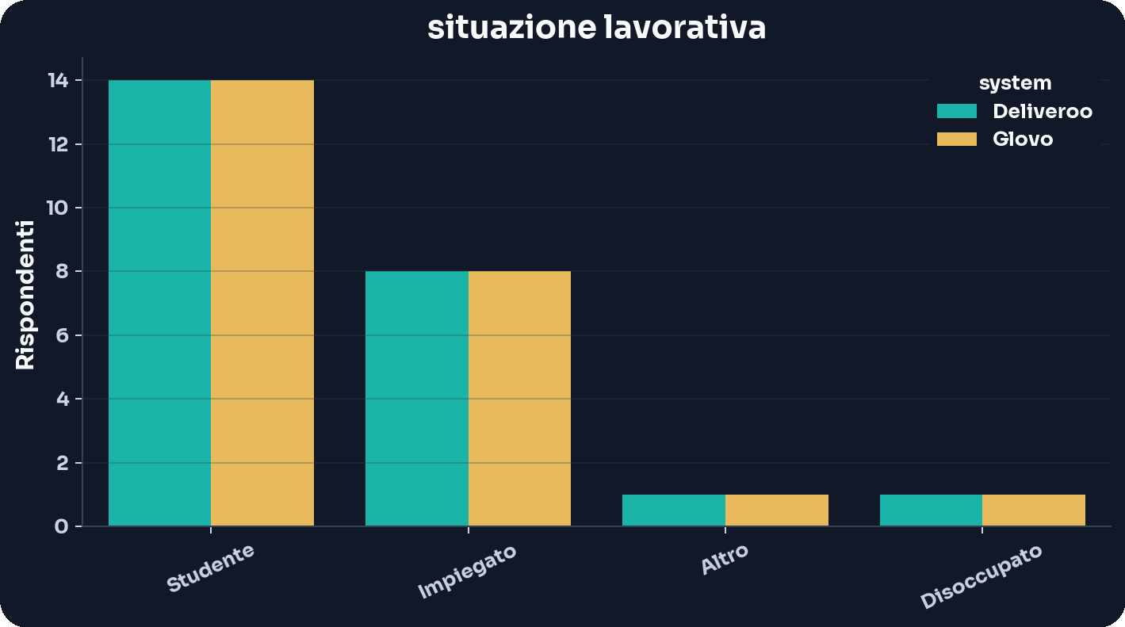
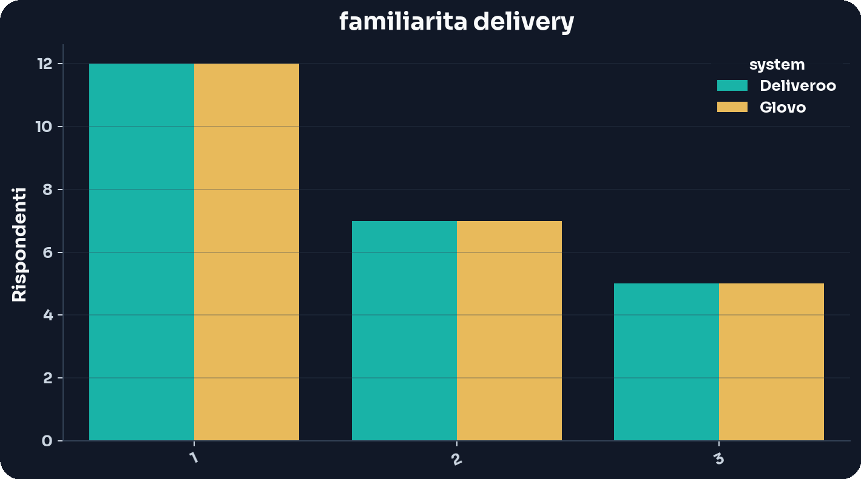
Composizione del campione
La composizione del campione viene letta dai dati raccolti e visualizzata attraverso grafici su eta, genere, occupazione e familiarita. Questi elementi servono a interpretare i risultati tenendo conto del profilo dei partecipanti e del loro livello di esperienza con servizi simili.

Slide 15
Problemi riscontrati
Nelle slide successive viene presentata una lista dei problemi di usabilità emersi durante la valutazione euristica dei due sistemi.
Per ciascun problema e stata valutata la gravita percepita, assegnando un punteggio su scala 0-4:
- 0 indica assenza di problema
- 4 indica una criticità da affrontare con priorità
I problemi sono stati poi ordinati e classificati per priorità, distinguendo le criticità più rilevanti da quelle meno urgenti.

Slide 16
Criteri di prioritizzazione
La prioritizzazione si basa su tre parametri:
- frequenza di occorrenza del problema
- impatto sul task
- persistenza della criticità durante l'interazione
I valutatori assegnano un punteggio di gravita da 0 a 4. I valori più alti indicano problemi rilevanti o di assoluta priorità, mentre i valori più bassi indicano criticità marginali o assenti.
Questa lettura permette di individuare quali problemi richiedono interventi immediati e quali possono essere considerati secondari.

Slide 17
Classificazione in fasce di priorità
Dopo la prima suddivisione dei problemi, le criticità vengono organizzate in fasce di priorità. La fascia A raccoglie i problemi più urgenti, la fascia B quelli intermedi e la fascia C quelli meno prioritari. La classificazione consente di trasformare l'elenco delle osservazioni qualitative in una mappa di intervento più leggibile.

Slide 18
Problemi Deliveroo (1/4)
ID | Titolo | Descrizione | Euristiche | Severità media | Priorità
P010 | Mancanza di trasparenza informativa | Il sistema non mette a disposizione tutte le informazioni importanti per l'utente. Ad esempio, nella sezione "Allergeni" di ciascun prodotto, non vengono mostrati dati di riferimento esplicitamente: l'utente viene riman | E7;E10 | 3.5 | A
P012 | Assenza di barriere di conferma per transazioni finanziarie gravi | Il pulsante di finalizzazione dell'ordine esegue l'addebito economico in modo immediato e automatico con un singolo tocco, senza presentare una finestra di dialogo intermedia per la prevenzione di tocchi d'errore. | E3;E5 | 3.38 | A
P017 | Comando di annullamento controintuitivo | Il comando per richiedere l'annullamento di un ordine non gode di rilevanza visiva ed è subordinato gerarchicamente alla voce "Aiuto", ostacolando il diritto dell'utente al controllo tempestivo. | E3 | 3.0 | B
P004 | Funzione "Riordina" incoerente con il modello mentale dell'utente | La sezione "Riordina" suggerisce la possibilità di replicare un acquisto pregresso con un singolo tocco; l'azione reindirizza, invece, alla pagina generale del ristorante, costringendo a reinserire manualmente i prodott | E3;E7 | 2.88 | B
P002 | Frammentazione delle informazioni di configurazione dell'ordine | Le impostazioni relative a orario di consegna, indirizzo e modalità di pagamento sono frammentate tra la schermata del carrello e la pagina finale di checkout, aumentando il carico procedurale. | E4;E5 | 2.5 | B
Ordinati per priorità e severità media.

Slide 19
Problemi Deliveroo (2/4)
ID | Titolo | Descrizione | Euristiche | Severità media | Priorità
P007 | Sistema di filtraggio non conforme agli standard di categoria | L'architettura dei filtri non segue criteri di ordinamento logici o categorizzati, disorientando l'utente durante la navigazione. | E4;E8 | 2.5 | B
P006 | Sovraffollamento visivo causato da elementi promozionali invasivi | La presenza diffusa di banner pubblicitari non integrati armonicamente nel layout degrada l'esperienza d'uso complessiva e riduce la visibilità dei contenuti informativi primari. | E8 | 2.5 | B
P009 | Scarsa evidenza visiva dei modificatori obbligatori di prodotto | Durante la configurazione di un articolo da aggiungere al carrello, la distinzione grafica tra i campi di selezione opzionali e quelli strettamente obbligatori risulta insufficiente e ambigua. | E6 | 2.38 | B
P019 | Stato di operatività dei locali non facilmente visibile | Nella schermata principale e nei risultati di ricerca, l'applicazione non differenzia in modo visivamente netto e immediato i partner commerciali momentaneamente chiusi da quelli attivi, aumentando il carico visivo e co | E1;E6 | 2.38 | B
P020 | Feedback diagnostico incompleto sui campi obbligatori falliti | In caso di mancata compilazione di un campo obbligatorio, il sistema evidenzia l'area ma non esplicita la natura dell'errore (es. numero di opzioni minime richieste non soddisfatte), impedendo un recupero rapido. | E9 | 2.38 | B
Ordinati per priorità e severità media.

Slide 20
Problemi Deliveroo (3/4)
ID | Titolo | Descrizione | Euristiche | Severità media | Priorità
P018 | Ridondanza di posizionamento (duplicazione dei brand sponsorizzati) | Nella lista dei ristoranti popolari in Home, i marchi partner sponsorizzati possono comparire ripetuti più volte all'interno dello stesso elenco, violando il principio di minimalizzazione dei dati. | E8 | 2.25 | B
P001 | Persistenza del carrello non comunicata visivamente | Se l'utente aggiunge prodotti al carrello all'interno della pagina di un locale e naviga a ritroso verso la Home, il carrello viene memorizzato in background senza alcuna notifica o indicatore grafico persistente nell'i | E1;E3 | 2.0 | B
P003 | Ridondanza e duplicazione dei punti di inserimento dati | I campi relativi all'indirizzo e all'orario di consegna risultano configurabili sia nella Home sia durante i successivi passaggi di checkout, generando ridondanza informativa. | E4 | 2.0 | B
P015 | Mancanza di granularità temporale nella Progress Bar di tracking | La barra di avanzamento dello stato dell'ordine fornisce un feedback puramente qualitativo, omettendo l'indicazione delle fasi intermedie e dei relativi timestamp orari di completamento. | E1 | 2.0 | B
P013 | Carenza di gerarchia visiva ed elementi di separazione nella Home | La pagina principale presenta raggruppamenti di contenuti e card informative privi di una chiara demarcazione strutturale e spaziale. | E8 | 1.75 | C
Ordinati per priorità e severità media.

Slide 21
Problemi Deliveroo (4/4)
ID | Titolo | Descrizione | Euristiche | Severità media | Priorità
P011 | Conflitto di navigazione bidimensionale (Scroll asincrono) | L'applicazione adotta contemporaneamente e nella stessa schermata pattern di scorrimento sia verticali sia orizzontali, incrementando il carico cognitivo e la possibilità di interazioni errate accidentali. | E8 | 1.75 | C
P014 | Ambiguità e duplicazione nel set iconografico del Design System | All'interno dei menu di ricerca vengono impiegate icone identiche o fortemente ripetitive per rappresentare categorie differenti, riducendone il valore semantico e intuitivo. | E4;E6 | 1.62 | C
P008 | Rottura dell'esperienza d'uso nativa (Web View integrata male) | La sezione dedicata alle "Gift Card" viene caricata tramite una finestra web nativa (Web View) non ottimizzata, le cui proprietà visive e di navigazione divergono dai pattern grafici dell'applicazione. | E4 | 1.62 | C
P005 | Incoerenza di layout strutturale nella sezione "Spesa" | La schermata "Spesa" posiziona un banner promozionale al di sopra della barra di ricerca, spezzando il design pattern consolidato nelle restanti sezioni dell'app che prevede la search bar ancorata in alto. | E4 | 1.12 | C
P016 | Codifica cromatica non standard nella schermata di recensione | All'interno della pagina delle recensioni, l'associazione dei colori ai punteggi non rispetta le convenzioni culturali e i modelli mentali comuni (es. utilizzo del blu in contesti di feedback critici o negativi). | E2 | 1.0 | C
Ordinati per priorità e severità media.

Slide 22
Problemi Glovo (1/4)
ID | Titolo | Descrizione | Euristiche | Severità media | Priorità
P026 | Mancanza di trasparenza informativa | Il sistema non mette a disposizione tutte le informazioni importanti per l'utente. Ad esempio, nella sezione "Allergeni" di ciascun prodotto, non vengono mostrati dati di riferimento esplicitamente: l'utente viene riman | E7;E10 | 3.38 | A
P032 | Assenza di barriere di conferma per transazioni finanziarie gravi | Il pulsante di finalizzazione dell'ordine esegue l'addebito economico in modo immediato e automatico con un singolo tocco, senza presentare una finestra di dialogo intermedia per la prevenzione di tocchi d'errore. | E3;E5 | 3.38 | A
P030 | Assenza di un'interfaccia di consultazione per i partner preferiti | L'interfaccia consente all'utente di contrassegnare un ristorante come "Preferito", ma non fornisce una schermata o una sezione dedicata per consultare la lista degli elementi salvati, annullando l'utilità della funzion | E3;E7 | 3.12 | B
P034 | Comando annullamento controintuitivo | Il comando per richiedere l'annullamento di un ordine non gode di rilevanza visiva ed è subordinato gerarchicamente alla voce "Aiuto", ostacolando il diritto dell'utente al controllo tempestivo. | E3 | 3.0 | B
P024 | Oscuramento funzionale della sezione "Link Account" nel carrello | La sezione che permette di associare account partner per ottenere sconti è posizionata in fondo alla pagina del carrello e viene interamente nascosta visivamente da un blocco invasivo di prodotti consigliati (upselling). | E6;E8 | 3.0 | B
Ordinati per priorità e severità media.

Slide 23
Problemi Glovo (2/4)
ID | Titolo | Descrizione | Euristiche | Severità media | Priorità
P033 | Sovrascrittura arbitraria del sistema sull'indirizzo di consegna selezionato | Dopo che l'utente ha impostato manualmente un indirizzo specifico e avviato l'ordine, la schermata di checkout resetta la scelta riposizionando la consegna sulla geolocalizzazione attuale del dispositivo, generando grav | E3;E5 | 2.88 | B
P039 | Deficit di trasparenza sui motivi di annullamento d'ufficio dell'ordine | Qualora un ordine venga annullato direttamente dal sistema o dal locale partner dopo il pagamento, l'applicazione avvia la procedura di rimborso monetario ma omette completamente di mostrare la motivazione diagnostica d | E1;E9 | 2.75 | B
P035 | Mancanza di feedback sullo stato di accettazione dell'ordine | In seguito alla finalizzazione dell'acquisto, il sistema non invia una notifica esplicita e tempestiva per confermare che il locale partner abbia effettivamente preso in carico la preparazione, lasciando l'utente in uno | E1 | 2.62 | B
P028 | Mancanza di vincoli sintattici per i campi obbligatori nel checkout | All'interno della schermata di checkout, alcuni campi di input strettamente necessari per la finalizzazione dell'ordine non sono contrassegnati visivamente come obbligatori, inducendo l'utente all'errore di invio. | E5 | 2.38 | B
P038 | Feedback diagnostico incompleto sui modificatori obbligatori falliti | In caso di mancata compilazione di un campo obbligatorio, il sistema evidenzia l'area ma non esplicita la natura dell'errore (es. numero di opzioni minime richieste non soddisfatte), impedendo un recupero rapido. | E9 | 2.38 | B
Ordinati per priorità e severità media.

Slide 24
Problemi Glovo (3/4)
ID | Titolo | Descrizione | Euristiche | Severità media | Priorità
P040 | Assenza di tolleranza sistemica agli errori ortografici nella ricerca | La barra di ricerca non integra algoritmi di correzione o suggerimento per i refusi; se l'utente commette un minimo errore di ortografia, il sistema restituisce una schermata vuota di zero risultati, scaricando l'errore | E5;E9 | 2.38 | B
P037 | Incoerenza informativa e fluttuazioni asincrone nel tracking orario | Durante la fase di tracking post-acquisto, il tempo stimato di consegna si aggiorna visualizzando variazioni orarie repentine e salti temporali incoerenti, senza fornire all'utente alcuna giustificazione logica o sistem | E1 | 2.25 | B
P029 | Sistema di filtraggio non conforme agli standard di categoria | L'architettura dei filtri non segue criteri di ordinamento logici o categorizzati, disorientando l'utente durante la navigazione. | E4;E8 | 2.12 | B
P022 | Carenza di gerarchia visiva ed elementi di separazione nella Home | La pagina principale presenta raggruppamenti di contenuti e card informative privi di una chiara demarcazione strutturale e spaziale. | E8 | 2.0 | B
P031 | Deficit di accessibilità e visibilità per le informative sui costi | Il collegamento ipertestuale che rimanda alle tabelle di dettaglio sui costi di consegna e sulle commissioni di servizio presenta un contrasto cromatico e una dimensione del font insufficienti, risultando quasi invisibi | E1;E3 | 2.0 | B
Ordinati per priorità e severità media.

Slide 25
Problemi Glovo (4/4)
ID | Titolo | Descrizione | Euristiche | Severità media | Priorità
P023 | Persistenza del carrello non comunicata visivamente | Se l'utente aggiunge prodotti al carrello all'interno della pagina di un locale e naviga a ritroso verso la Home, il carrello viene memorizzato in background senza alcuna notifica o indicatore grafico persistente nell'i | E1;E3 | 1.88 | C
P021 | Inclusione di feature social estranee al dominio dell'applicazione | L'applicazione integra una funzionalità per sincronizzare la rubrica telefonica e aggiungere amici. Tale caratteristica risulta irrilevante rispetto al task principale dell'utente (food delivery), sovraccaricando l'arch | E4 | 1.88 | C
P036 | Carenza di trasparenza e marcatori visivi per i contenuti sponsorizzati | All'interno della sezione "Scopri", i ristoranti che beneficiano di inserzioni pubblicitarie a pagamento vengono inseriti nelle categorie organiche (es. "Popolari") senza un label chiaro (es. "Sponsorizzato") che li dis | E2 | 1.75 | C
P027 | Conflitto di navigazione bidimensionale (Scroll asincrono) | L'applicazione adotta contemporaneamente e nella stessa schermata pattern di scorrimento sia verticali sia orizzontali, incrementando il carico cognitivo e la possibilità di interazioni errate accidentali. | E8 | 1.62 | C
P025 | Ambiguità e ridondanza nel set iconografico del Design System | All'interno dei menu di ricerca vengono impiegate icone identiche o fortemente ripetitive per rappresentare categorie differenti, riducendone il valore semantico e intuitivo. | E4;E6 | 1.38 | C
Ordinati per priorità e severità media.

Slide 26
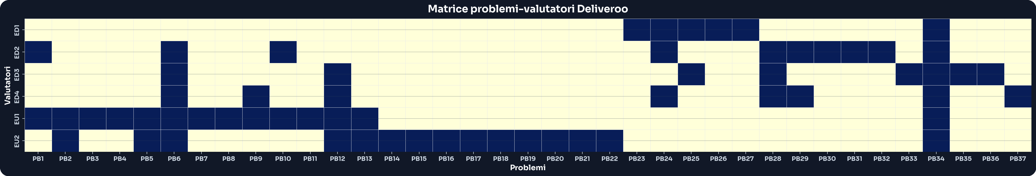
Matrice problemi-valutatori Deliveroo
La matrice problemi-valutatori mostra quali criticità sono state individuate da ciascun valutatore e permette di osservare ricorrenze, accordi e differenze tra i giudizi.

Slide 27
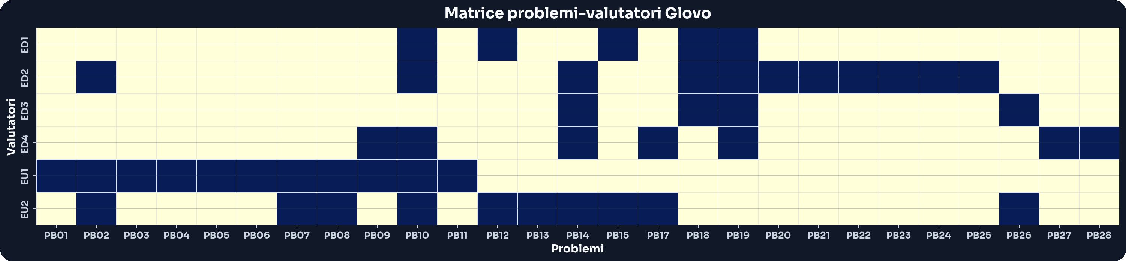
Matrice problemi-valutatori Glovo
La matrice problemi-valutatori mostra quali criticità sono state individuate da ciascun valutatore e permette di osservare ricorrenze, accordi e differenze tra i giudizi.

Slide 28
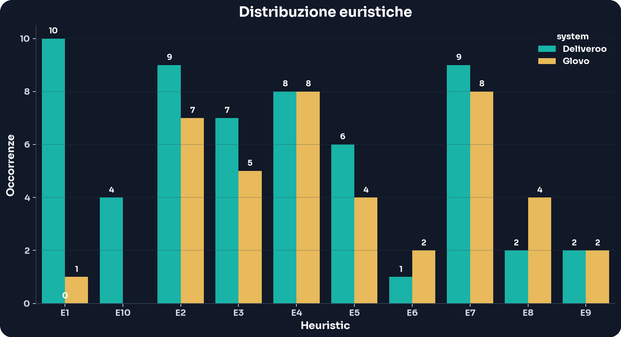
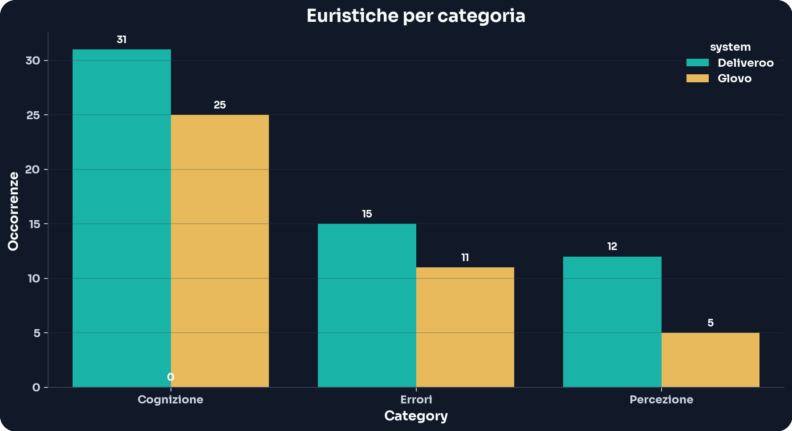
Distribuzione delle euristiche
La distribuzione delle euristiche violate permette di capire quali dimensioni dell'interazione risultano più problematiche nei due sistemi.

Slide 29
Valutazione quantitativa
La valutazione quantitativa delle criticità deve essere letta come supporto alla discussione qualitativa. L'obiettivo non e produrre un verdetto automatico, ma individuare le aree di intervento più importanti per migliorare l'esperienza utente.

Slide 30
Test utente

Slide 31
Obiettivo
Per valutare efficacia ed efficienza dei due servizi, sono stati svolti user test basati su task rappresentativi del processo di ordinazione.
Durante i test sono stati osservati:
- completamento del task
- errori
- richieste di aiuto
- tempo impiegato
Il confronto tra Deliveroo e Glovo permette di rilevare differenze concrete nel modo in cui gli utenti attraversano flussi simili.

Slide 32
I task
I task simulano un flusso di ordinazione identico per entrambe le app:
1. Inserire l'indirizzo di consegna: Piazza dell'Ateneo Nuovo, 1, 20126 Milano MI.
2. Trovare Bun Burgers nella lista dei ristoranti di Hamburger, aggiungere un Menù Cheeseburger Singolo con Patatine Normali e una bibita a piacere, procedere fino al checkout senza confermare l'ordine e tornare alla Home.
3. Aprire il carrello, modificare l'ordine da Cheeseburger Singolo a Cheeseburger Doppio, aumentare la quantità da 1 a 2 e verificare il checkout.

Slide 33
Task 1
Inserisci come indirizzo di consegna: Piazza dell'Ateneo Nuovo, 1, 20126 Milano MI.

Slide 34
Deliveroo - Task 1
Apri Deliveroo, e inserisci come indirizzo di consegna: Piazza dell'Ateneo Nuovo, 1, 20126 Milano MI

Slide 35
Glovo - Task 1
Apri Glovo, e inserisci come indirizzo di consegna: Piazza dell'Ateneo Nuovo, 1, 20126 Milano MI

Slide 36
Task 2
Trova Bun Burgers dalla lista dei ristoranti di hamburger, aggiungi un Menù Cheeseburger Singolo e procedi fino al checkout senza confermare l'ordine.

Slide 37
Deliveroo - Task 2
Partendo dalla schermata Home: Trova la lista di ristoranti di Hamburger. In questa lista trova il ristorante Bun Burgers. Aggiungi un Menù Cheeseburger Singolo, con Patatine Normali e una bibita a piacere. Procedi fino al Checkout (NON confermare l'ordine) Ora torna alla Home.

Slide 38
Glovo - Task 2
Partendo dalla schermata Home: Trova la lista di ristoranti di Hamburger. In questa lista trova il ristorante Bun Burgers. Aggiungi un Menù Cheeseburger Singolo, con Patatine Normali e una bibita a piacere. Procedi fino al Checkout (NON confermare l'ordine) Ora torna alla Home.

Slide 39
Task 3
Modifica l'ordine del task precedente: Cheeseburger Singolo in Cheeseburger Doppio e quantità da 1 a 2.

Slide 40
Deliveroo - Task 3
Partendo dalla schermata Home:
Apri il carrello con i prodotti che hai aggiunto nel Task Precedente, e modifica l'ordine nei seguenti modi:
1. Anziche' un Cheeseburger Singolo, scegli il Cheeseburger Doppio
2. Adesso, anziche' 1 Menu Cheeseburger Doppio, aumenta a 2
Raggiungi il Checkout e assicurati che l'ordine modificato sia corretto.

Slide 41
Glovo - Task 3
Partendo dalla schermata Home:
Apri il carrello con i prodotti che hai aggiunto nel Task Precedente, e modifica l'ordine nei seguenti modi:
1. Anziche' un Cheeseburger Singolo, scegli il Cheeseburger Doppio
2. Adesso, anziche' 1 Menu Cheeseburger Doppio, aumenta a 2
Raggiungi il Checkout e assicurati che l'ordine modificato sia corretto.

Slide 42
Composizione del campione
La composizione del campione dei test utente aiuta a leggere tempi, errori e successo dei task in relazione al profilo dei partecipanti.
Stato raccolta: dati finali, 24 utenti disponibili su 24 previsti.

Slide 43
Legenda efficacia
La lettura delle slide di efficacia distingue tre esiti:
- successo: il task viene completato senza blocchi rilevanti
- successo assistito o parziale: il task viene completato con aiuto, esitazioni o lentezza
- insuccesso: il task non viene completato o produce errori bloccanti
Successo, errori e richieste di aiuto determinano la classificazione usata nei grafici.

Slide 44
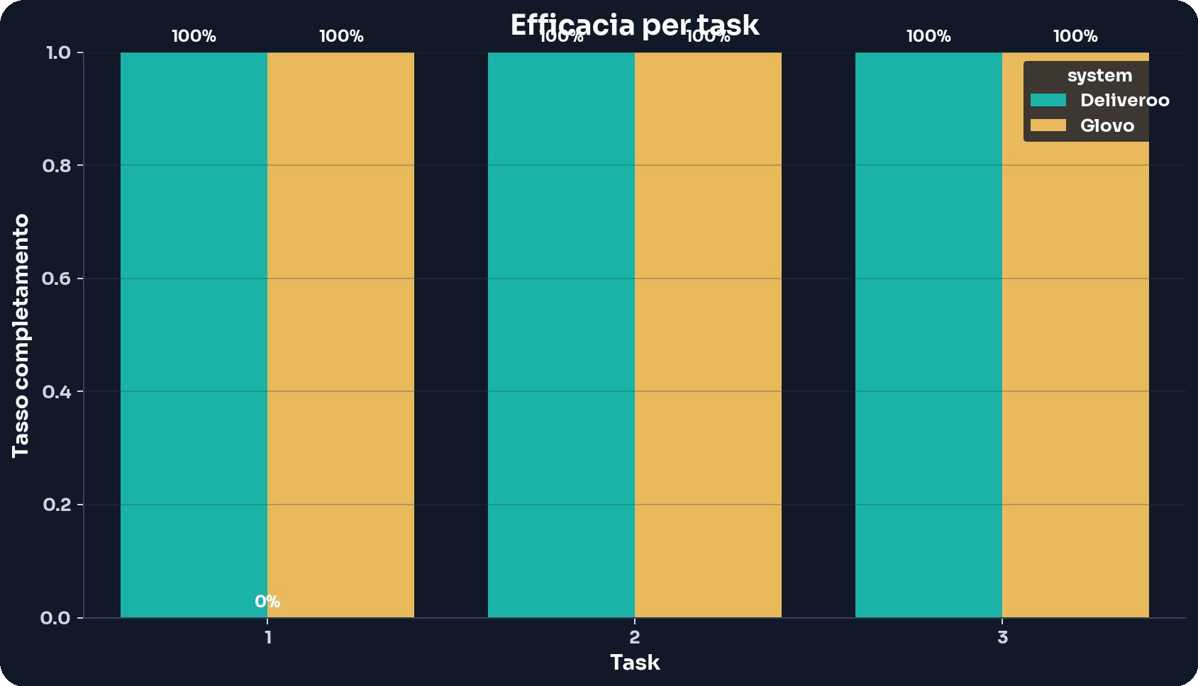
Efficacia
L'efficacia misura quanto spesso gli utenti riescono a completare correttamente i task assegnati.

Slide 45
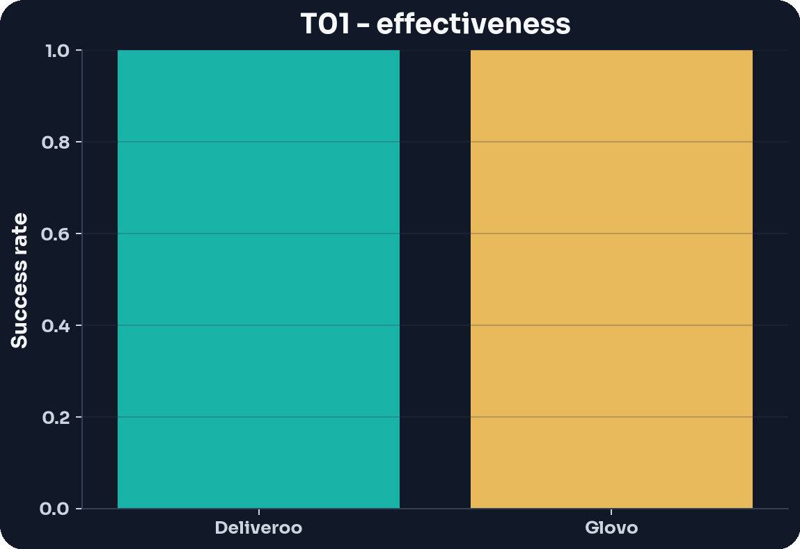
Efficacia - Task 1
I risultati del task mostrano come successo, errori e tempi cambiano tra Deliveroo e Glovo.

Slide 46
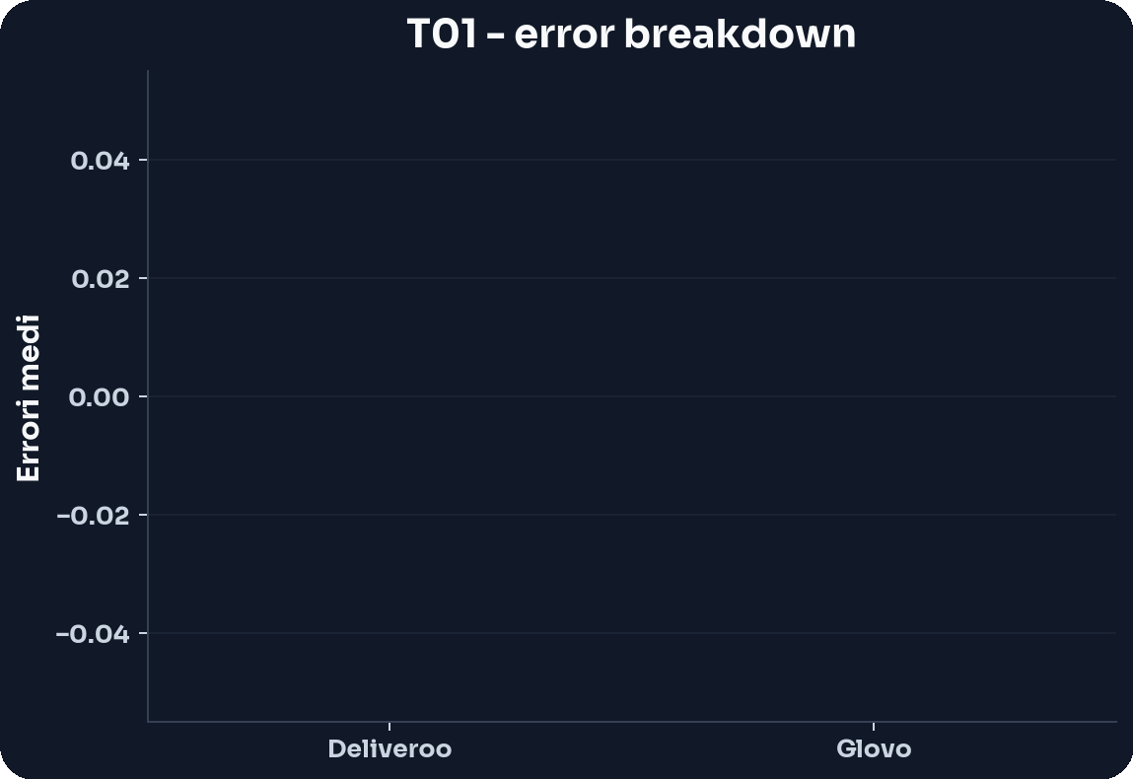
Errori - Task 1
La slide mostra gli errori medi osservati per il task. Usarla insieme alla slide di efficacia per distinguere task completati rapidamente da task completati con frizioni operative.

Slide 47

Efficacia - Task 2
I risultati del task mostrano come successo, errori e tempi cambiano tra Deliveroo e Glovo.

Slide 48

Errori - Task 2
La slide mostra gli errori medi osservati per il task. Usarla insieme alla slide di efficacia per distinguere task completati rapidamente da task completati con frizioni operative.

Slide 49

Efficacia - Task 3
I risultati del task mostrano come successo, errori e tempi cambiano tra Deliveroo e Glovo.

Slide 50

Errori - Task 3
La slide mostra gli errori medi osservati per il task. Usarla insieme alla slide di efficacia per distinguere task completati rapidamente da task completati con frizioni operative.

Slide 51
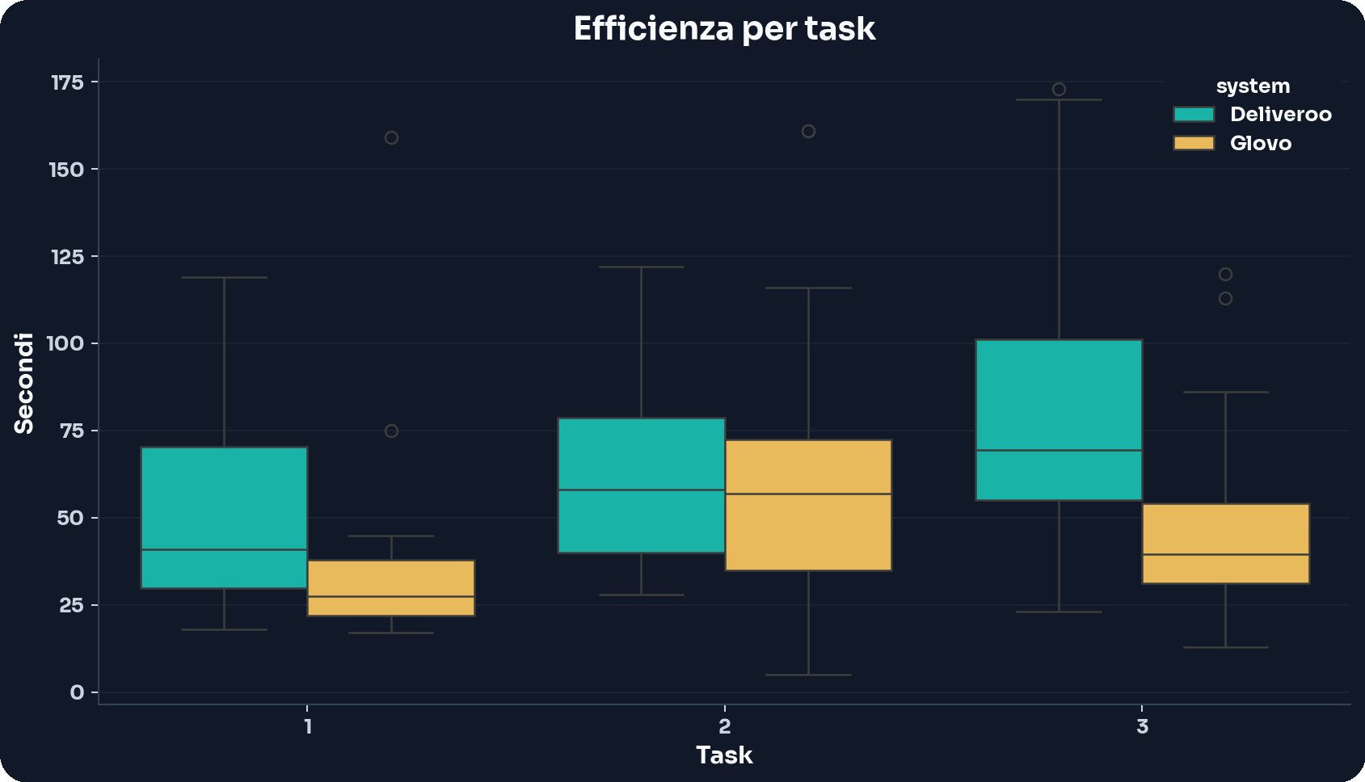
Efficienza
L'efficienza considera il tempo necessario per completare i task, confrontando le prestazioni tra app e tra attività.

Slide 52
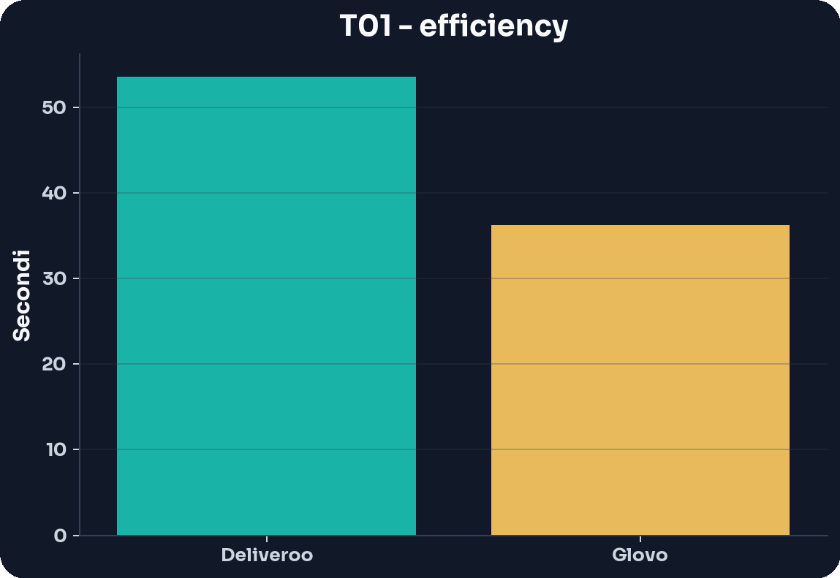
Efficienza - Task 1
I risultati del task mostrano come successo, errori e tempi cambiano tra Deliveroo e Glovo.

Slide 53
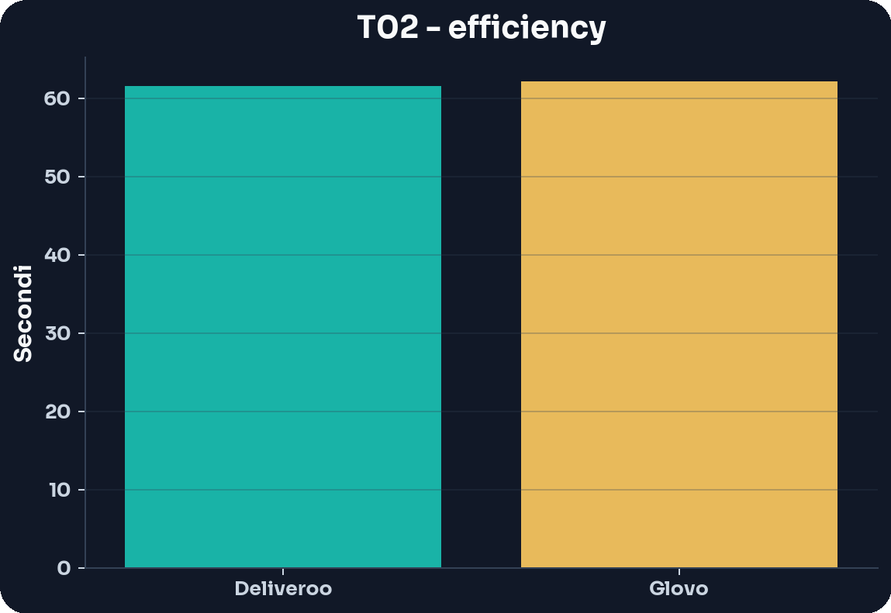
Efficienza - Task 2
I risultati del task mostrano come successo, errori e tempi cambiano tra Deliveroo e Glovo.

Slide 54
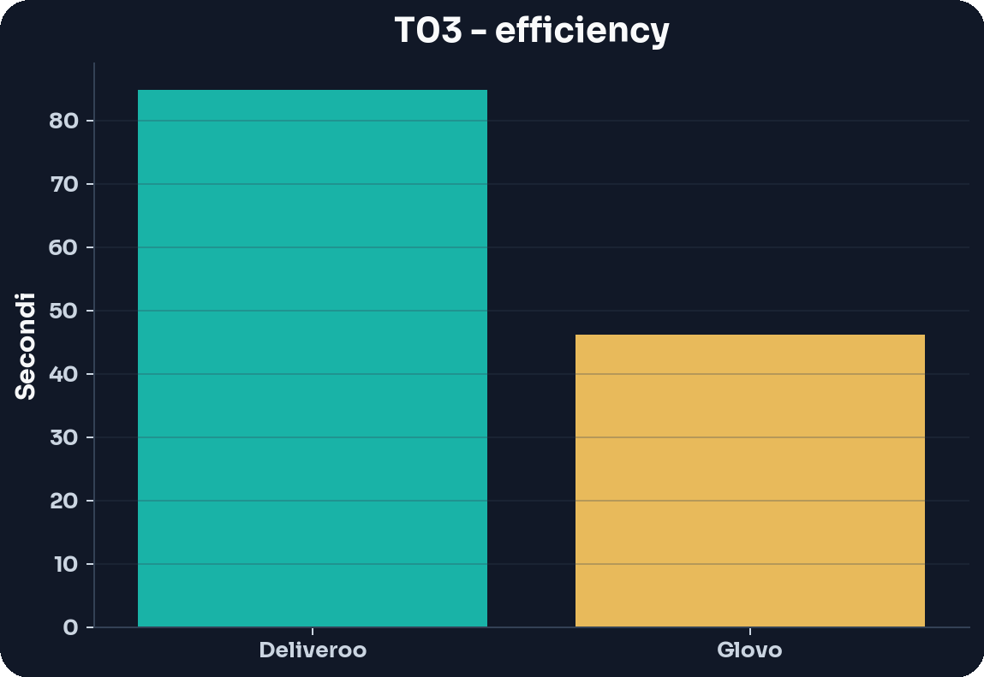
Efficienza - Task 3
I risultati del task mostrano come successo, errori e tempi cambiano tra Deliveroo e Glovo.

Slide 55
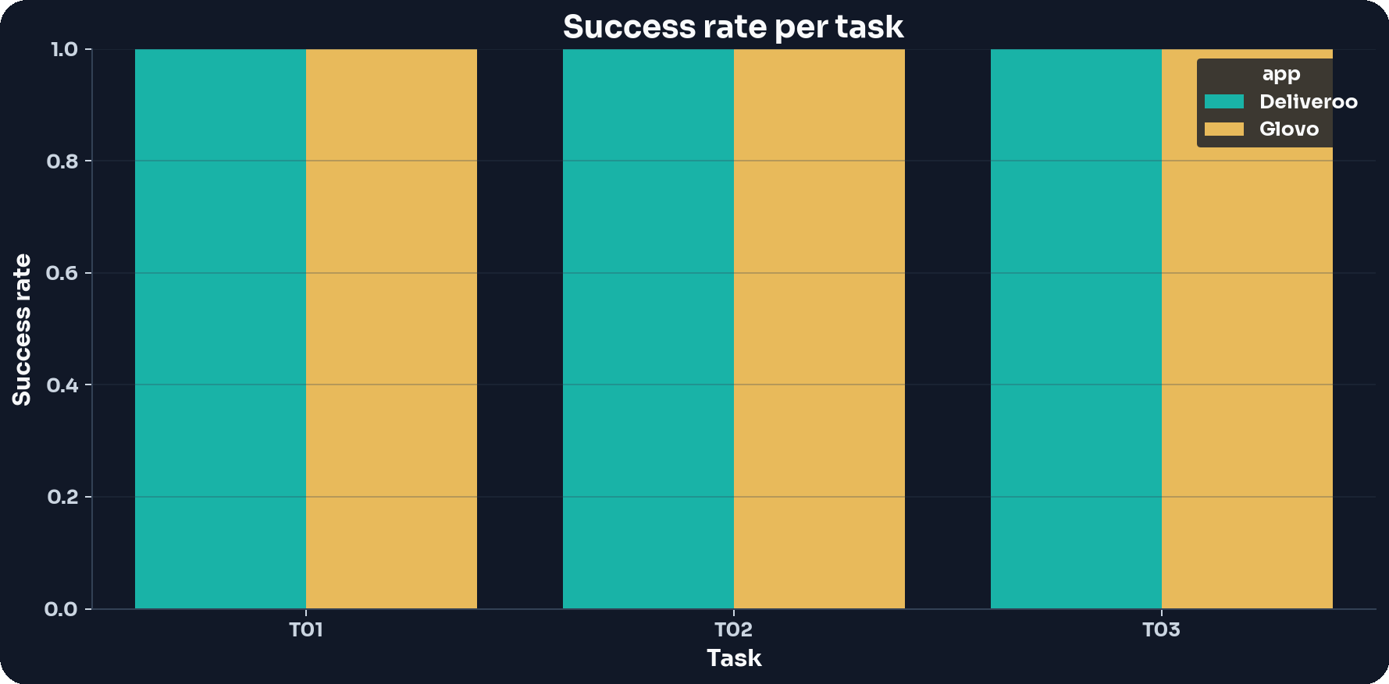
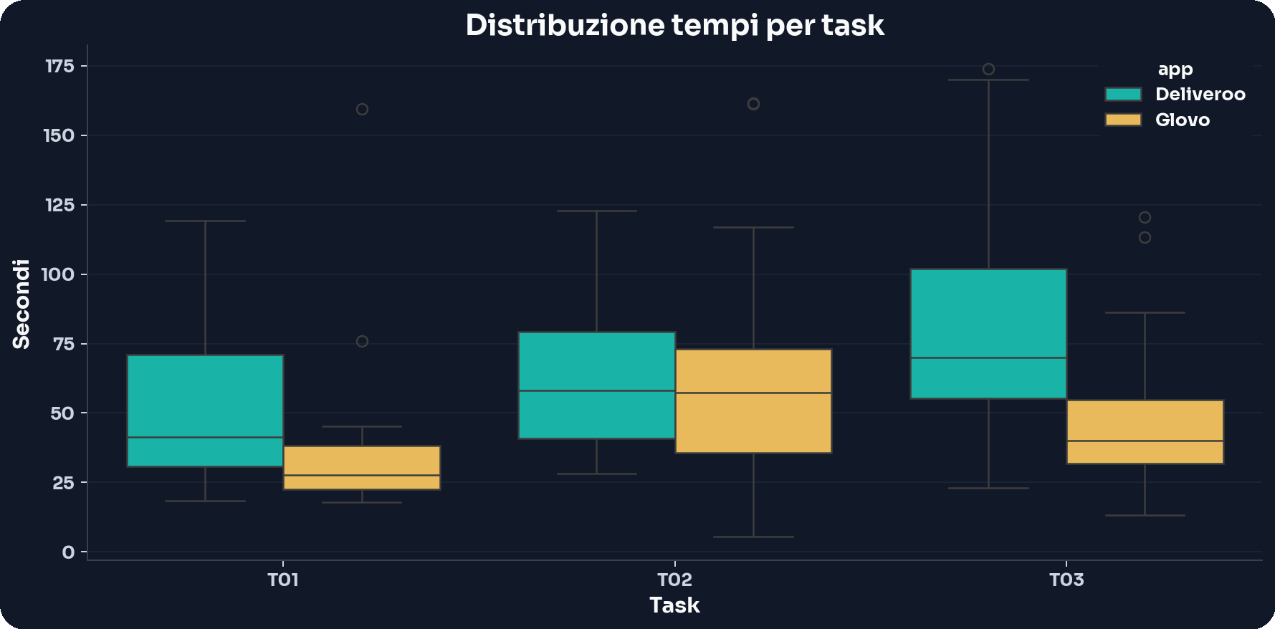
Successo e distribuzione tempi
La lettura congiunta di tempi, successo ed errori permette di distinguere task rapidi ma problematici da task più lunghi ma completati correttamente.

Slide 56
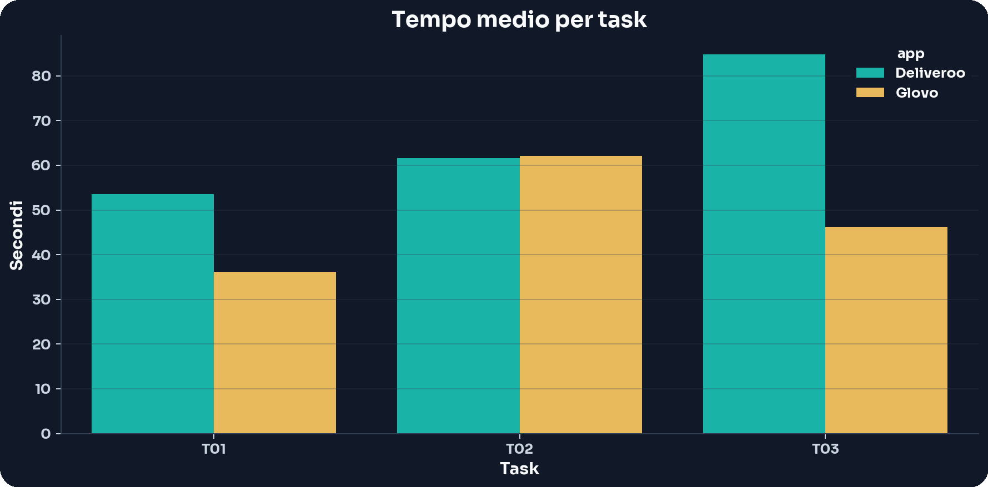
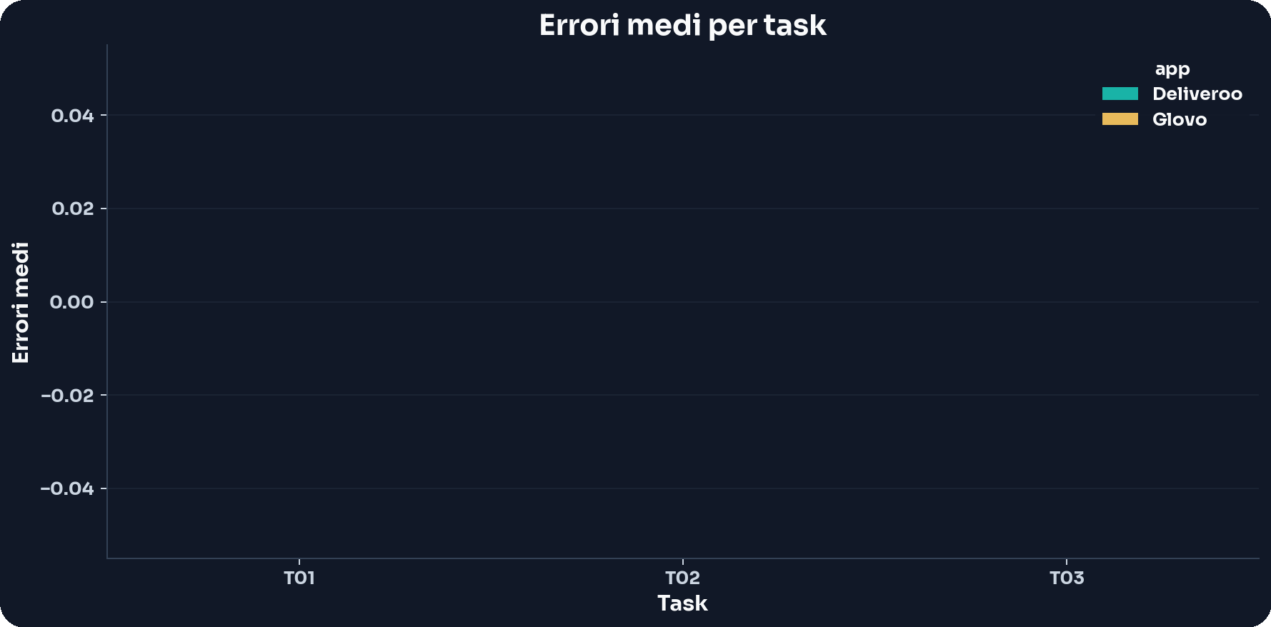
Tempi, successo ed errori
La lettura congiunta di tempi, successo ed errori permette di distinguere task rapidi ma problematici da task più lunghi ma completati correttamente.

Slide 57
Questionario

Slide 58
Questionario
Una buona applicazione non deve soltanto funzionare correttamente: deve anche risultare comprensibile, piacevole, prevedibile e adatta alle aspettative degli utenti.
Il questionario raccoglie la percezione soggettiva dei partecipanti e completa la valutazione oggettiva ottenuta con euristiche e user test.

Slide 59
Composizione del campione
La composizione del campione del questionario viene usata per contestualizzare i risultati UEQ e NPS.
Stato raccolta: dati finali, 24 risposte finite su 24 previste.

Slide 60
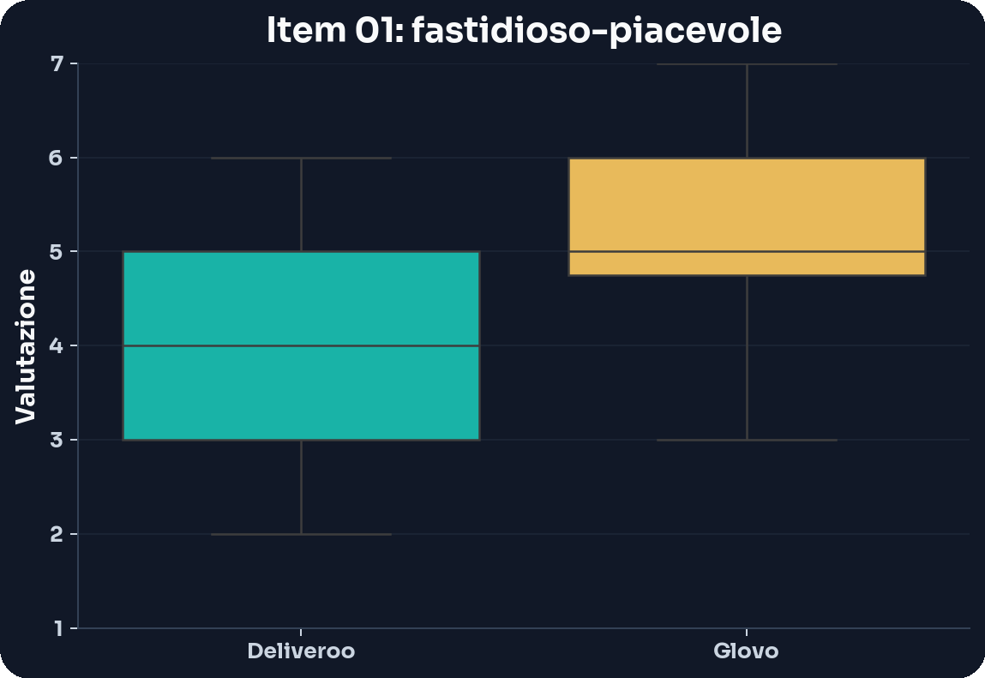
Domanda 1
La distribuzione delle risposte evidenzia differenze nella percezione degli utenti sulle due applicazioni.

Slide 61
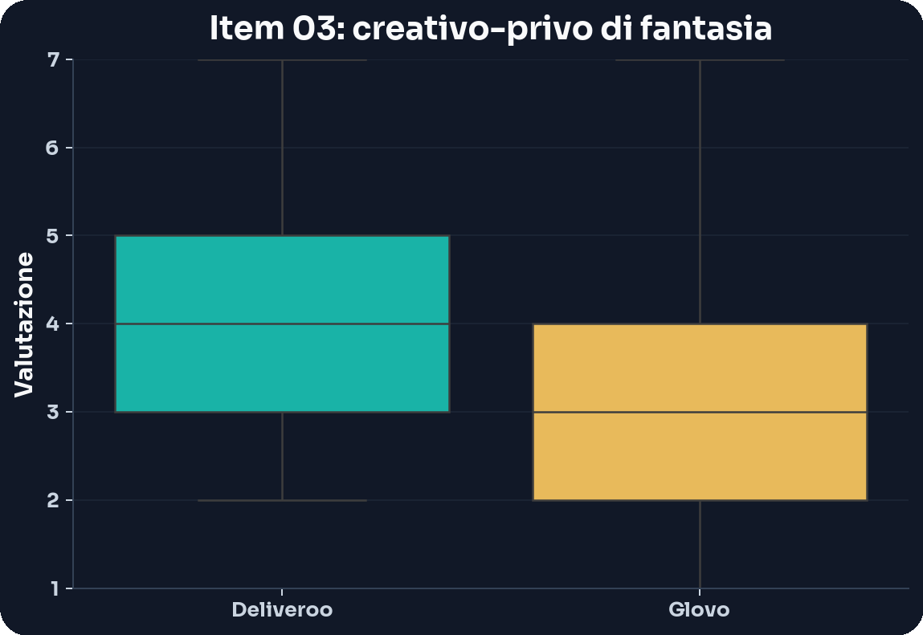
Domanda 3
La distribuzione delle risposte evidenzia differenze nella percezione degli utenti sulle due applicazioni.

Slide 62
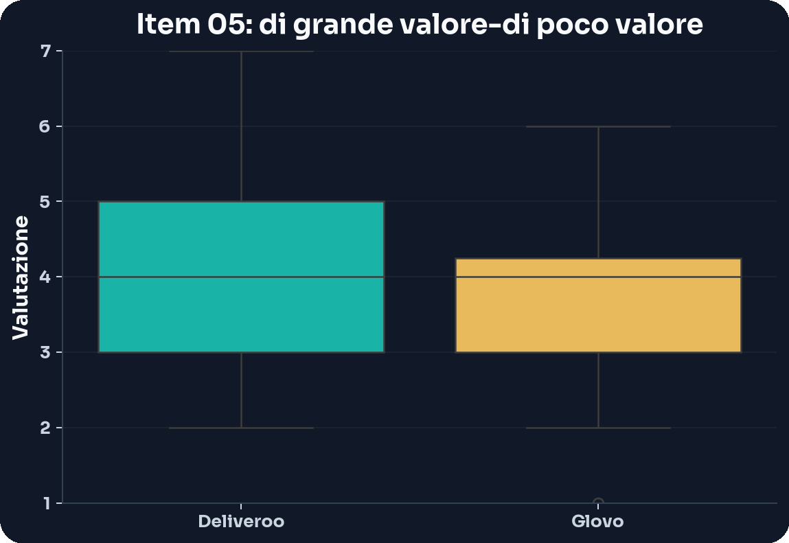
Domanda 5
La distribuzione delle risposte evidenzia differenze nella percezione degli utenti sulle due applicazioni.

Slide 63
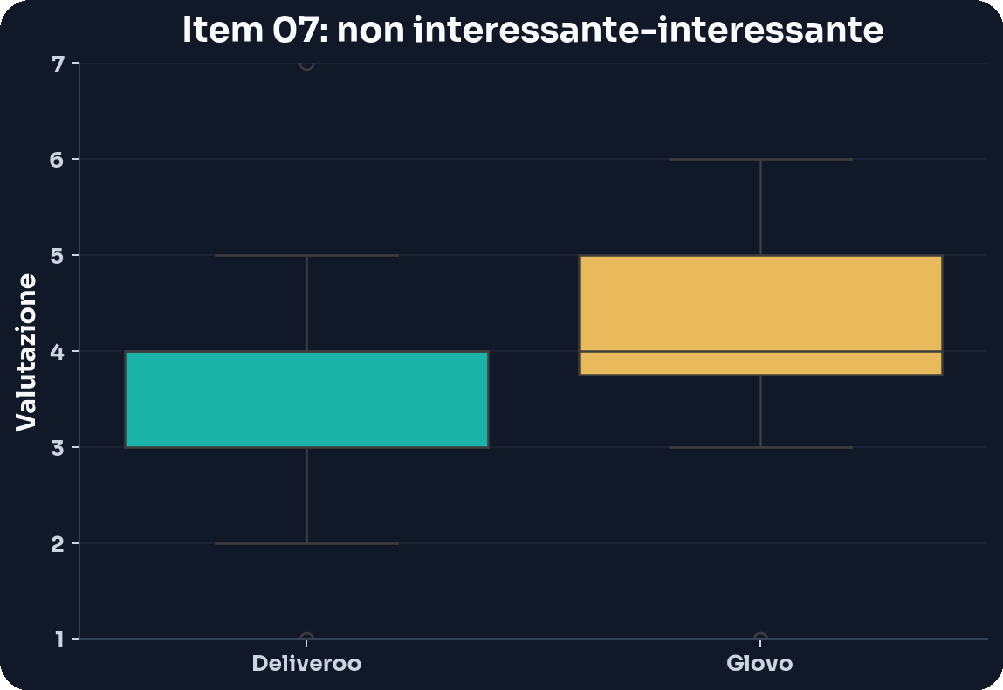
Domanda 7
La distribuzione delle risposte evidenzia differenze nella percezione degli utenti sulle due applicazioni.

Slide 64
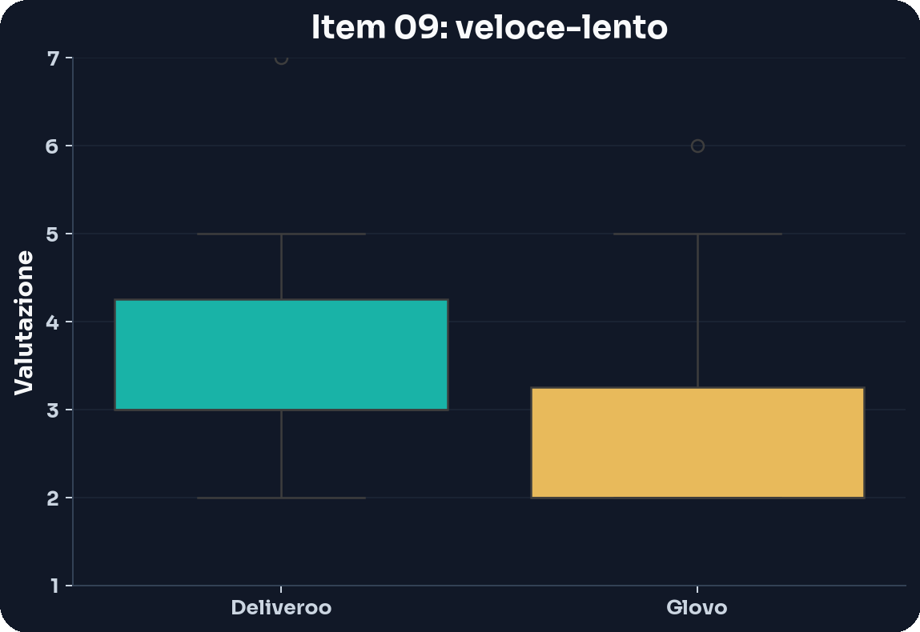
Domanda 9
La distribuzione delle risposte evidenzia differenze nella percezione degli utenti sulle due applicazioni.

Slide 65
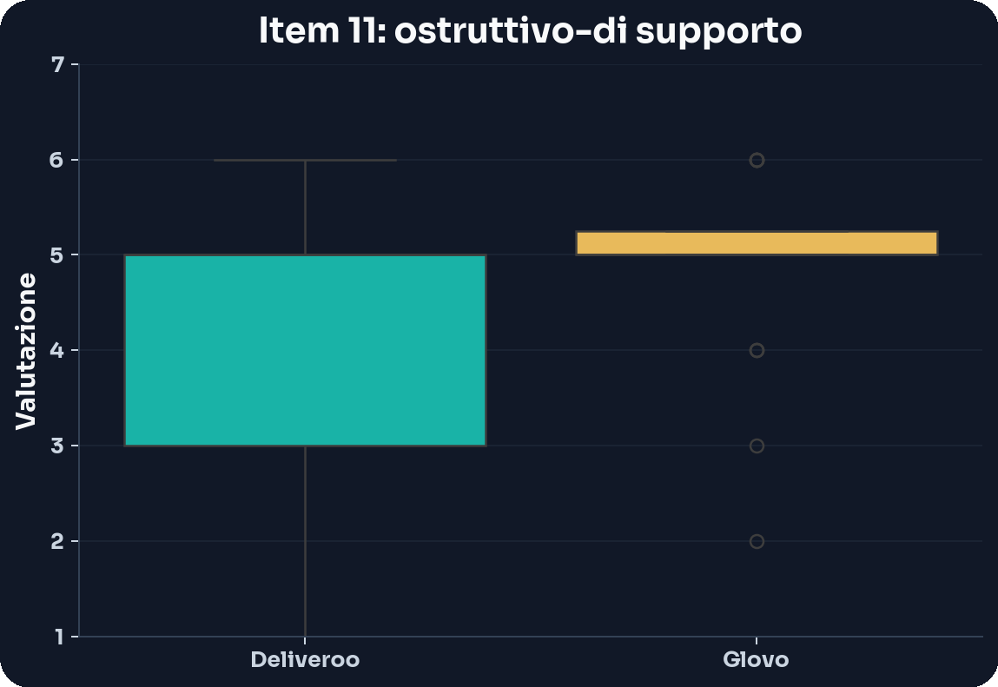
Domanda 11
La distribuzione delle risposte evidenzia differenze nella percezione degli utenti sulle due applicazioni.

Slide 66
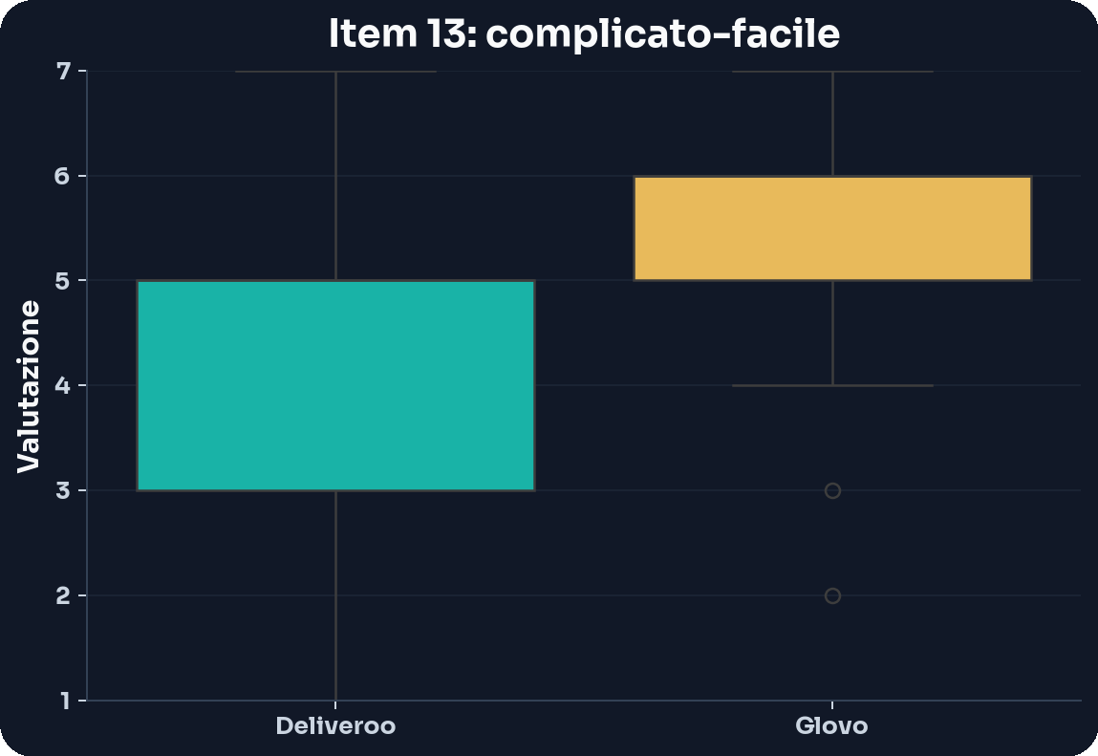
Domanda 13
La distribuzione delle risposte evidenzia differenze nella percezione degli utenti sulle due applicazioni.

Slide 67
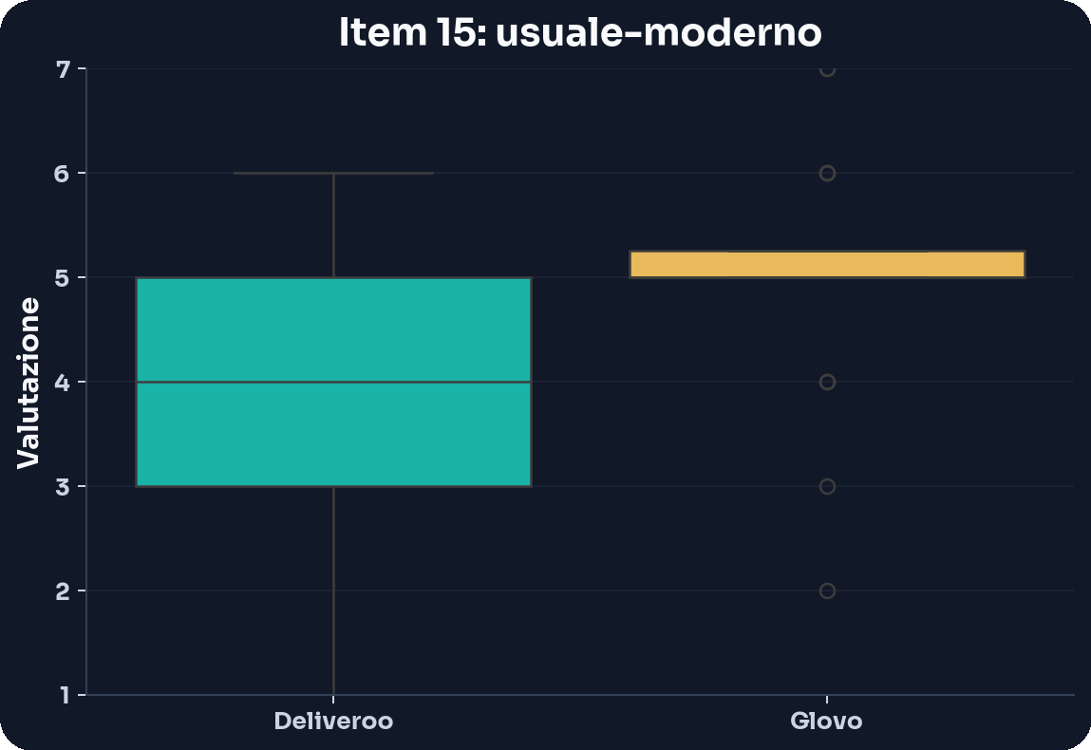
Domanda 15
La distribuzione delle risposte evidenzia differenze nella percezione degli utenti sulle due applicazioni.

Slide 68
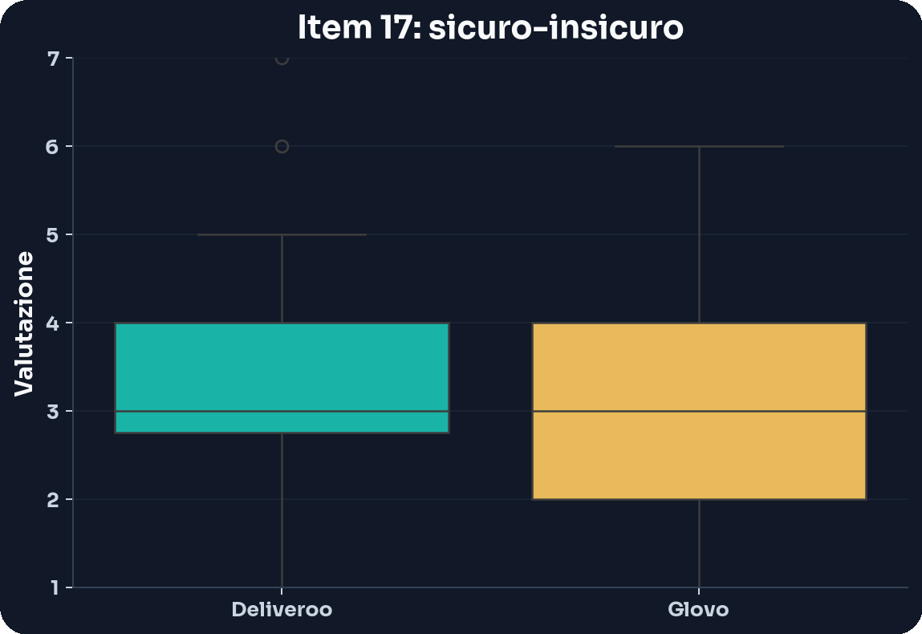
Domanda 17
La distribuzione delle risposte evidenzia differenze nella percezione degli utenti sulle due applicazioni.

Slide 69
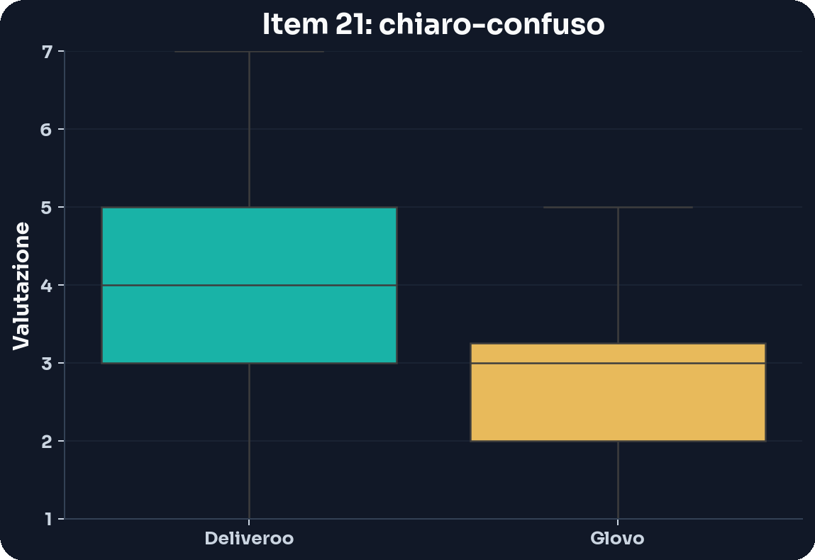
Domanda 21
La distribuzione delle risposte evidenzia differenze nella percezione degli utenti sulle due applicazioni.

Slide 70
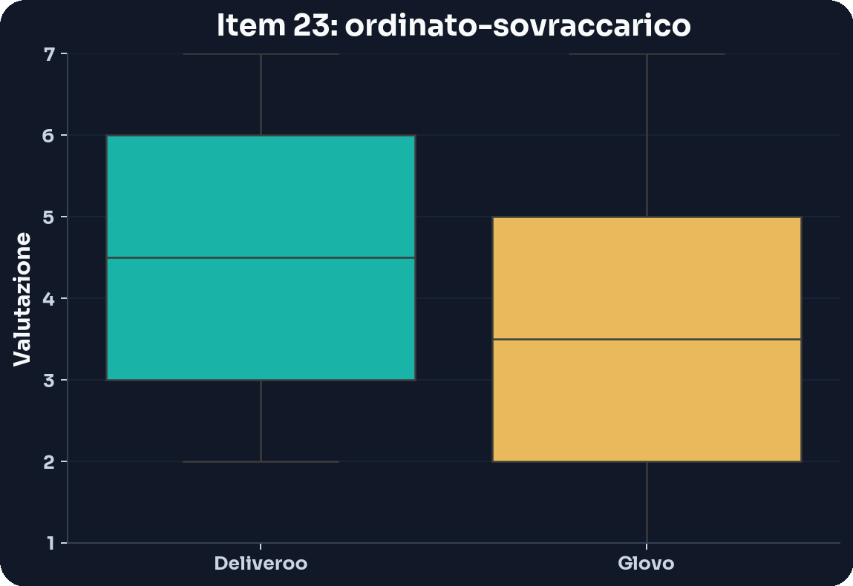
Domanda 23
La distribuzione delle risposte evidenzia differenze nella percezione degli utenti sulle due applicazioni.

Slide 71

Domanda 25
La distribuzione delle risposte evidenzia differenze nella percezione degli utenti sulle due applicazioni.

Slide 72
Confronto tra sistemi
Nelle slide successive vengono presentati alcuni confronti tra sistemi sulle domande più rappresentative.
L'obiettivo e osservare se le differenze percepite dagli utenti sono coerenti con le evidenze emerse nei test e nella valutazione euristica.

Slide 73
Confronto statistico - Domanda 1
Il confronto tra sistemi aiuta a leggere quali item UEQ separano maggiormente Deliveroo e Glovo.

Slide 74
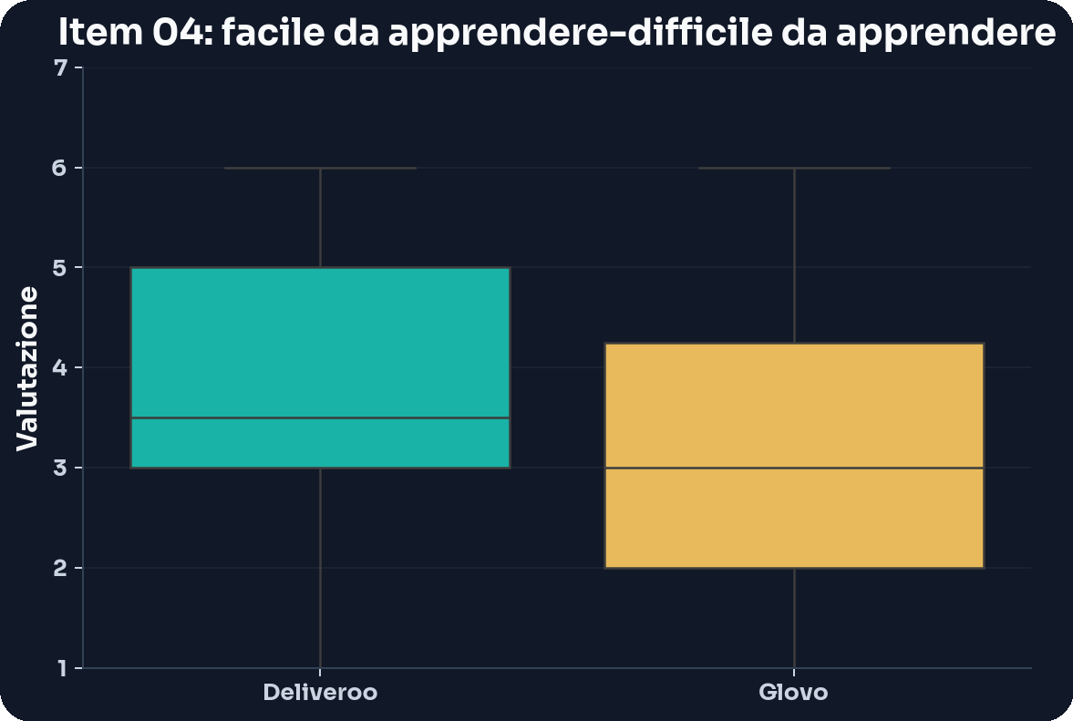
Confronto statistico - Domanda 4
Il confronto tra sistemi aiuta a leggere quali item UEQ separano maggiormente Deliveroo e Glovo.

Slide 75
Confronto statistico - Domanda 9
Il confronto tra sistemi aiuta a leggere quali item UEQ separano maggiormente Deliveroo e Glovo.

Slide 76
Confronto statistico - Domanda 13
Il confronto tra sistemi aiuta a leggere quali item UEQ separano maggiormente Deliveroo e Glovo.

Slide 77
Confronto statistico - Domanda 23
Il confronto tra sistemi aiuta a leggere quali item UEQ separano maggiormente Deliveroo e Glovo.

Slide 78
La scala UEQ
La scala UEQ consente di misurare l'esperienza d'uso lungo dimensioni come:
- attrattiva
- perspicuità
- efficienza
- affidabilità
- stimolazione
- novità
Il confronto tra sistemi permette di leggere non solo la prestazione funzionale, ma anche il vissuto soggettivo degli utenti.

Slide 79
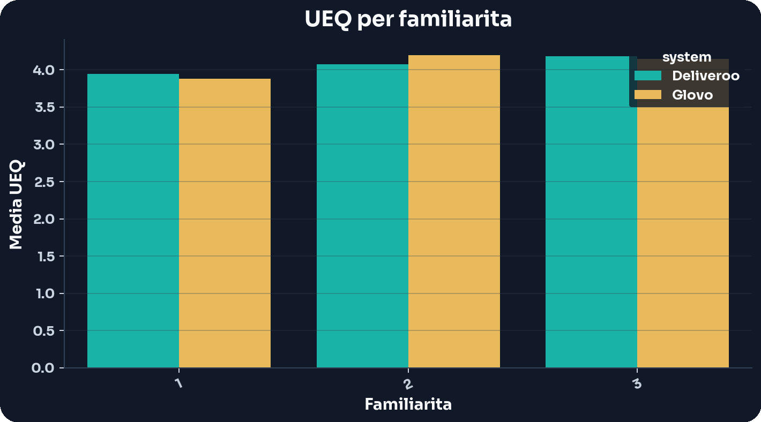
Scala UEQ - analisi dei sottogruppi
L'analisi per sottogruppi contestualizza i risultati rispetto al profilo dei partecipanti.

Slide 80
Analisi dei dati UEQ
App | Scale | Mean | Median | Std
Deliveroo | attrattivita | 3.89 | 4.0 | 1.26
Deliveroo | apprendibilita | 3.71 | 4.0 | 1.44
Deliveroo | efficienza | 4.12 | 4.0 | 1.42
Deliveroo | controllabilita | 3.93 | 4.0 | 1.49
Deliveroo | stimolazione | 4.31 | 4.0 | 1.42
Deliveroo | originalita | 4.29 | 4.0 | 1.46
Glovo | attrattivita | 3.88 | 4.0 | 1.35
Dati ordinati e sintetizzati per la presentazione finale.

Slide 81
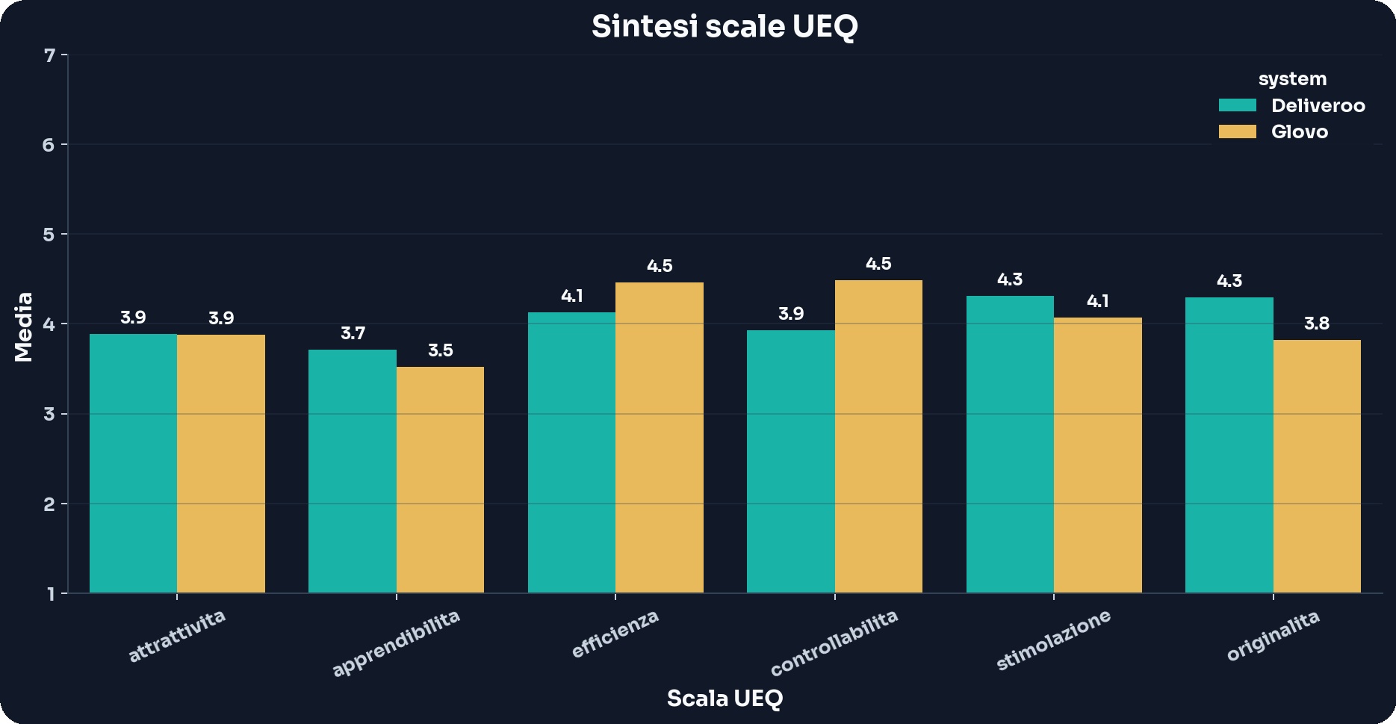
Media risultati UEQ
Il grafico riassume le scale UEQ e permette di individuare rapidamente le dimensioni in cui una delle due app risulta percepita meglio.

Slide 82
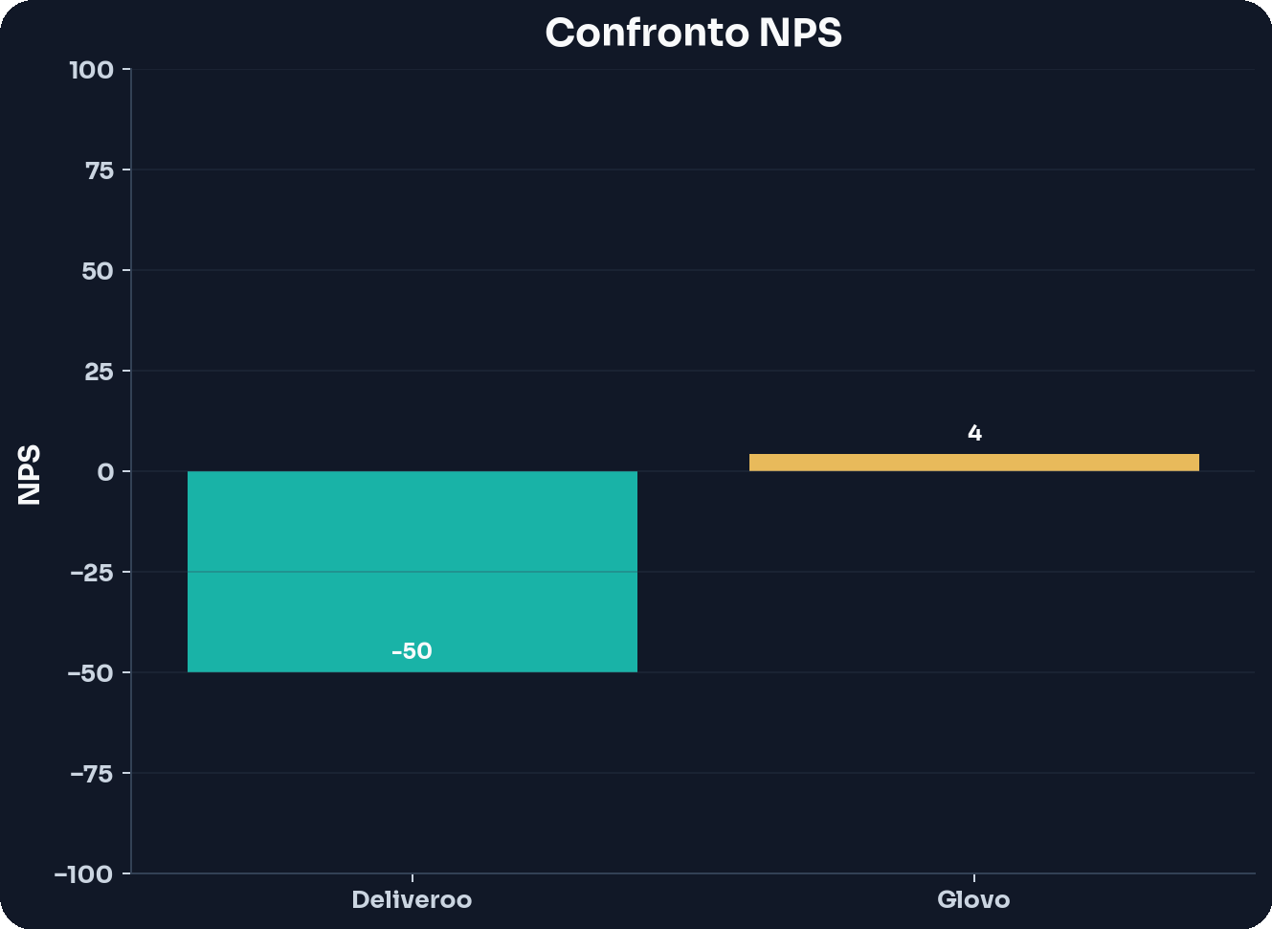
Net Promoter Score
Il Net Promoter Score misura la disponibilità degli utenti a consigliare un servizio.
Il punteggio sintetizza promotori, passivi e detrattori, offrendo una lettura immediata della soddisfazione complessiva.

Slide 83
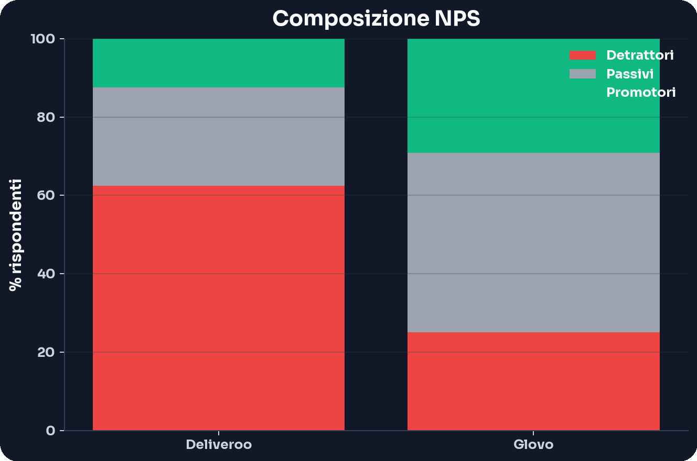
Net Promoter Score Deliveroo
La distribuzione NPS distingue promotori, passivi e detrattori per l'app selezionata.

Slide 84
Net Promoter Score Glovo
La distribuzione NPS distingue promotori, passivi e detrattori per l'app selezionata.

Slide 85
Conclusioni
L'analisi ha confrontato Deliveroo e Glovo attraverso valutazione euristica, user test e questionario.
Nel complesso, le differenze principali emergono dal modo in cui le due app organizzano:
- ricerca
- scelta dei prodotti
- carrello
- conferma dell'ordine
Le conclusioni finali vanno validate dal gruppo sulla base dei dati raccolti e delle evidenze presentate nel report.

